Slide 1


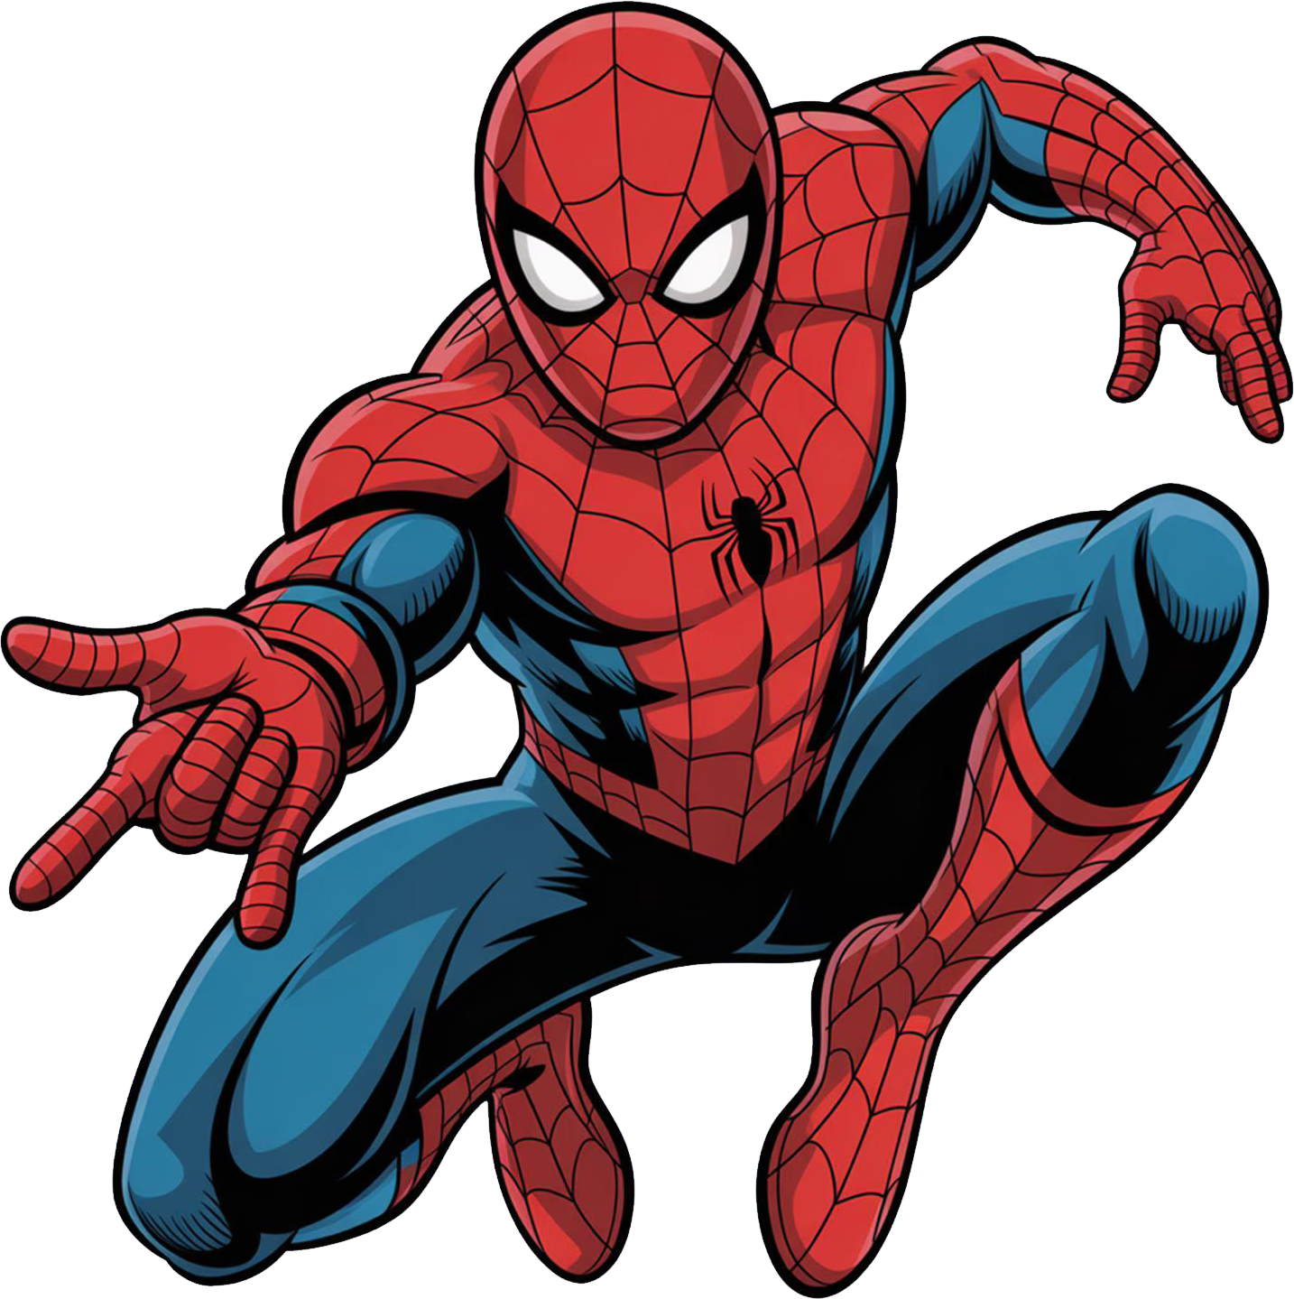
ARTES DIGITALES 1A / MR. SILVA
7 Elementos del Arte
en Personajes de Caricatura
12 Personajes / 12 Análisis / Un Marco
Mickey / Bob Esponja / Pikachu / Batman / Bugs Bunny / Homero
Totoro / Finn / Spider-Man / Goku / Elsa / Invasor Zim
MR. SILVA / PIONEER VALLEY HIGH SCHOOL

Slide 2

LOS 7 ELEMENTOS DEL ARTE
RESUMEN / 00 / 15
Cada decisión visual de un diseñador de personajes viene de una de estas siete herramientas.
01
LÍNEA
05
VALOR
Una marca que viaja. Controla la dirección, la energía, y el borde.
Luz y sombra. Revela el volumen, crea atmósfera, y dirige la mirada.
02
FORMA
06
TEXTURA
Un área cerrada definida por un contorno. La silueta que hace que se reconozca al instante.
Cualidad de la superficie, áspera, lisa, suave, dura. Crea presencia táctil.
03
VOLUMEN
07
ESPACIO
Volumen tridimensional. Hace que un personaje se sienta sólido y presente.
El área alrededor y entre las formas. Controla la escala, la profundidad, y las relaciones.
04
COLOR
Matiz, saturación, y temperatura. Comunica el ánimo antes que la historia.
MR. SILVA / PIONEER VALLEY HIGH SCHOOL

Slide 3
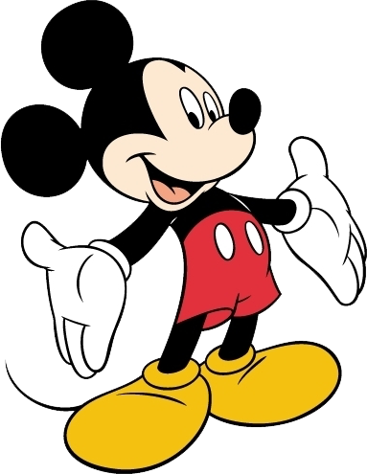
ELEMENTOS DEL ARTE EN ESTE PERSONAJE
01 / 12 / 15
01
Disney / 1928
FO
FORMA
Mickey está construido con tres círculos perfectos apilados, las orejas y la cabeza. Esa clave geométrica lo hizo reconocible en cualquier tamaño, desde una estampilla hasta un globo de desfile.
Mickey Mouse
LN
LÍNEA
Cada contorno es grueso y suave, dibujado con un grosor de línea constante y casi sin variación. Esas líneas limpias y seguras hicieron que Mickey fuera fácil de animar cuadro tras cuadro sin perder su identidad.
CO
COLOR
"La fórmula de formas original"
La paleta de negro, blanco, y rojo usa el máximo contraste para separar a Mickey de cualquier fondo. No hay degradados ni sombras en el Mickey original, solo color plano haciendo el trabajo.
ELEMENTOS CLAVE
FORMA
LÍNEA
COLOR
MR. SILVA / PIONEER VALLEY HIGH SCHOOL

Slide 4
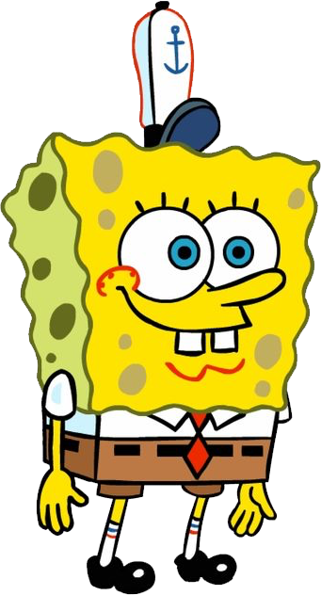
ELEMENTOS DEL ARTE EN ESTE PERSONAJE
02 / 12 / 15
02
Nickelodeon / 1999
FO
FORMA
Bob Esponja es literalmente una esponja cuadrada, la forma ES el concepto del personaje. Stephen Hillenburg hizo que la forma coincidiera con el nombre a propósito. Cada rectángulo de su diseño recuerda lo que es antes de que diga una palabra.
Bob Esponja
TX
TEXTURA
El patrón de poros que cubre su cuerpo le da a Bob Esponja una superficie que se lee al instante. Aquí la textura no es decoración, es información del personaje. Sabes de qué está hecho en el momento en que lo miras.
CO
COLOR
"La textura como personalidad"
Ese amarillo saturado contra el azul del océano crea un contraste que hace visible a Bob Esponja en cualquier escena. El amarillo cálido se lee como alegre y con energía antes de que se mueva.
ELEMENTOS CLAVE
FORMA
TEXTURA
COLOR
MR. SILVA / PIONEER VALLEY HIGH SCHOOL

Slide 5
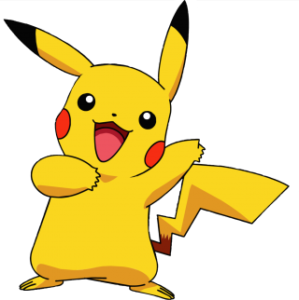
ELEMENTOS DEL ARTE EN ESTE PERSONAJE
03 / 12 / 15
03
Pokemon / 1996
FO
FORMA
La silueta de Pikachu está construida con formas redondeadas simples, cuerpo ovalado, orejas puntiagudas con puntas oscuras, cola de rayo. Tapa el color y aún sabes exactamente quién es solo por el contorno. Eso es diseño profesional de silueta.
Pikachu
CO
COLOR
El amarillo eléctrico es la decisión central del diseño, se lee como energía y velocidad antes de saber nada del personaje. Los círculos rojos de las mejillas rompen el amarillo con un acento cálido que guía la mirada.
VL
VALOR
"Forma diseñada para el reconocimiento instantáneo"
Pikachu usa cambios sutiles de valor en las puntas de las orejas y en las mejillas para crear la profundidad justa en un diseño plano. Esos tonos oscuros evitan que el personaje parezca una calcomanía recortada.
ELEMENTOS CLAVE
FORMA
COLOR
VALOR
MR. SILVA / PIONEER VALLEY HIGH SCHOOL

Slide 6
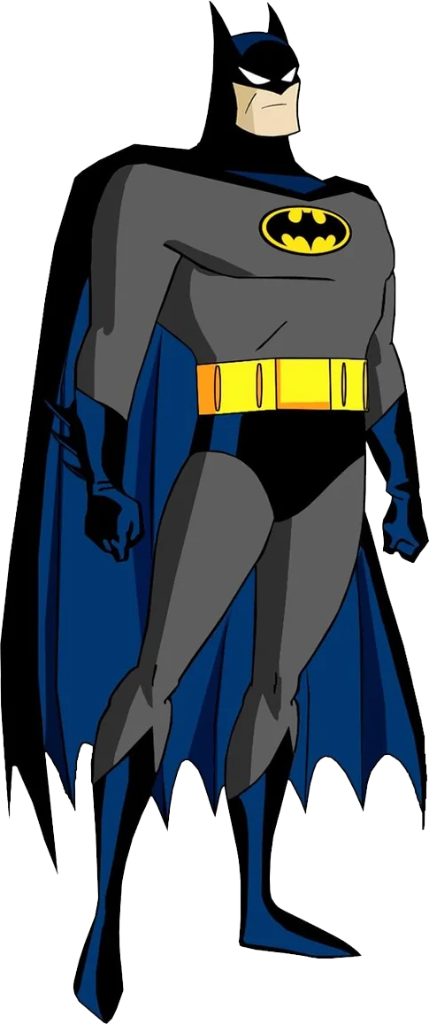
ELEMENTOS DEL ARTE EN ESTE PERSONAJE
04 / 12 / 15
04
DC / Warner Bros. / 1992
VL
VALOR
Batman: La Serie Animada se pintó a propósito sobre papel NEGRO, algo nuevo en la industria. Toda la serie vive en valores oscuros y usa la luz con cuidado para definir el volumen. El valor crea ánimo, amenaza, y atmósfera sin ruido visual extra.
Batman (BTAS)
FO
FORMA
La silueta de Batman está diseñada para intimidar, la capa se abre en una forma angular de sombra, y las orejas empujan la figura hacia arriba y en punta. Cada decisión de forma se lee como peligrosa y precisa.
LN
LÍNEA
"El valor haciendo todo el trabajo pesado"
La arquitectura Art Déco del fondo usa líneas verticales y diagonales fuertes y rígidas que refuerzan la sensación opresiva de la ciudad. La dirección de la línea cuenta la historia. Las horizontales indican calma, las diagonales filosas indican amenaza.
ELEMENTOS CLAVE
VALOR
FORMA
LÍNEA
MR. SILVA / PIONEER VALLEY HIGH SCHOOL

Slide 7
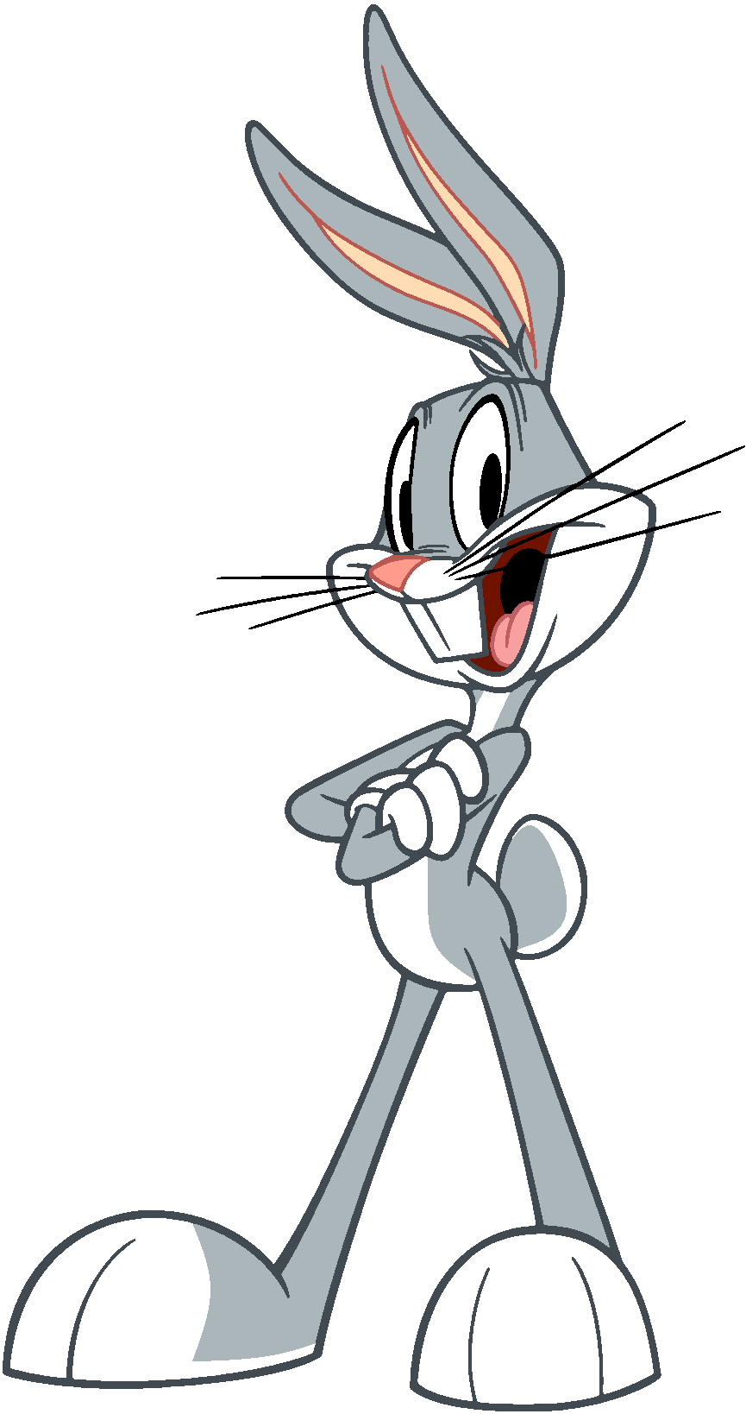
ELEMENTOS DEL ARTE EN ESTE PERSONAJE
05 / 12 / 15
05
Looney Tunes / 1940
LN
LÍNEA
Bugs está dibujado con líneas curvas y elásticas que sugieren movimiento constante e inteligencia. Nada en su diseño es tieso o rígido, incluso en reposo esas líneas sugieren que podría saltar en cualquier momento.
Bugs Bunny
VO
VOLUMEN
Chuck Jones y su equipo le dieron a Bugs volumen y peso con formas que se traslapan, el pecho ancho, la panza redonda, y las patas gruesas se sienten tridimensionales incluso en 2D. El volumen lo hace sentir físico y presente en la escena.
FO
FORMA
"La línea fluida como energía"
Las orejas largas son la firma de forma de Bugs, cambian entre relajadas, alertas, y expresivas según su ánimo. Los diseñadores usan los rasgos del personaje como vocabulario visual de la emoción.
ELEMENTOS CLAVE
LÍNEA
VOLUMEN
FORMA
MR. SILVA / PIONEER VALLEY HIGH SCHOOL

Slide 8
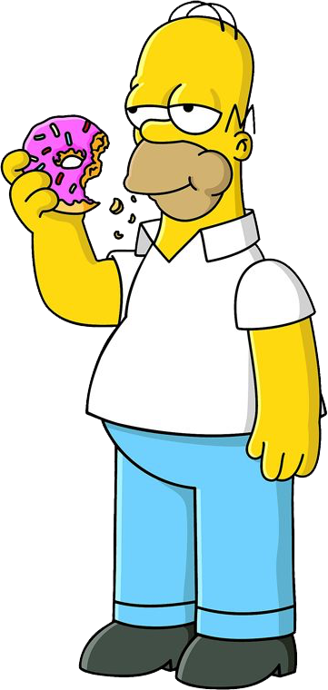
ELEMENTOS DEL ARTE EN ESTE PERSONAJE
06 / 12 / 15
06
Los Simpson / 1989
FO
FORMA
La silueta en forma de D de Homero, la panza redonda hacia adelante y la espalda encorvada, comunica flojera y edad madura sin una sola línea de diálogo. Entre más redondo y encorvado, más gracioso.
Homero Simpson
CO
COLOR
La piel amarilla de los Simpson resalta contra cualquier fondo y avisa de inmediato que este es un mundo animado con sus propias reglas. Ese amarillo se eligió para detener al público que cambiaba de canal. El color crea la identidad del mundo.
LN
LÍNEA
"Lenguaje de formas para reír"
La barba de un día dibujada como un simple anillo de contorno quebrado, y el cabello como solo dos picos conectados. Los Simpson prueban que menos líneas hechas con intención le ganan siempre al trazo complicado.
ELEMENTOS CLAVE
FORMA
COLOR
LÍNEA
MR. SILVA / PIONEER VALLEY HIGH SCHOOL

Slide 9
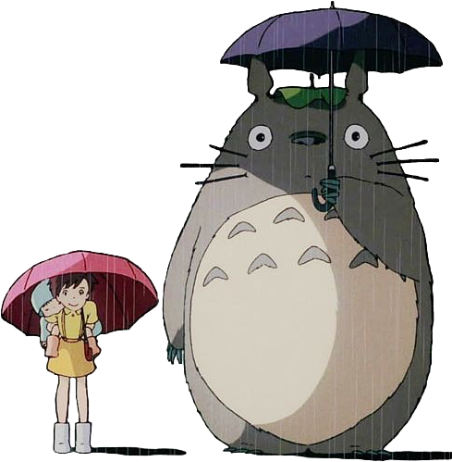
ELEMENTOS DEL ARTE EN ESTE PERSONAJE
07 / 12 / 15
07
Studio Ghibli / 1988
VO
VOLUMEN
El cuerpo enorme y redondo de Totoro tiene volumen y peso innegables, se siente suave al tacto. Hayao Miyazaki lo diseñó como puro volumen redondo para indicar seguridad y ternura. El volumen comunica el personaje antes de que al público le digan quién es.
Totoro
TX
TEXTURA
El pelaje denso dibujado con miles de trazos cortos le da a Totoro presencia táctil, dan ganas de tocar la pantalla. La textura en el diseño de personajes crea conexión emocional. Un Totoro sin textura se sentiría vacío y frío.
FO
FORMA
"El volumen y la textura creando calidez"
Las puntas triangulares de las orejas contrastan con la forma redonda de Totoro, y añaden personalidad y un toque salvaje. El contraste de formas, curvas suaves y puntas filosas, crea interés visual dentro de un solo personaje.
ELEMENTOS CLAVE
VOLUMEN
TEXTURA
FORMA
MR. SILVA / PIONEER VALLEY HIGH SCHOOL

Slide 10
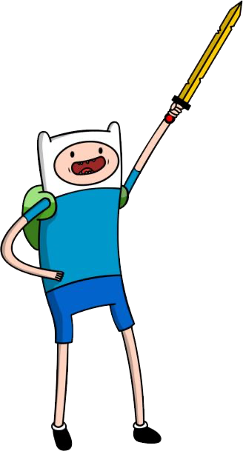
ELEMENTOS DEL ARTE EN ESTE PERSONAJE
08 / 12 / 15
08
Hora de Aventura / 2010
FO
FORMA
Finn está dibujado casi por completo con formas simples de frijol y óvalo, pequeñas, legibles, y fáciles de animar miles de veces. Pendleton Ward lo diseñó para ser expresivo con líneas mínimas. La simpleza permite un rango emocional amplio.
Finn el Humano
CO
COLOR
El gorro blanco de Finn contra el paisaje de fantasía saturado siempre lo convierte en el punto focal sin importar qué pase a su alrededor. El blanco crea un ancla visual, la mirada va ahí primero. Esa es jerarquía intencional por medio del color.
ES
ESPACIO
"Formas simples para emociones complejas"
Hora de Aventura usa constantemente la escala y el espacio para mostrar a Finn pequeño en un mundo enorme y peligroso. Fondos gigantes con un Finn diminuto comunican vulnerabilidad y asombro al mismo tiempo.
ELEMENTOS CLAVE
FORMA
COLOR
ESPACIO
MR. SILVA / PIONEER VALLEY HIGH SCHOOL

Slide 11
ELEMENTOS DEL ARTE EN ESTE PERSONAJE
09 / 12 / 15
09
Marvel / Sony Animation / 1994
LN
LÍNEA
El patrón de telaraña de Spider-Man es una textura de líneas que lo cubre todo y crea ritmo y energía visual en cada superficie del traje. Esas líneas diagonales y radiales sugieren velocidad incluso cuando el personaje está quieto.
Spider-Man
CO
COLOR
La división de rojo y azul es un contraste complementario clásico, cálido y frío divididos justo por el centro de la figura. Los pares de colores complementarios crean la máxima vibración y energía visual.
VO
VOLUMEN
"Línea y volumen construidos para el movimiento"
El volumen muscular bajo el traje está exagerado para sugerir capacidad sobrehumana, hombros más anchos, cintura más angosta, extremidades más largas que la anatomía real. Exagerar el volumen es una herramienta de diseño, no un error.
ELEMENTOS CLAVE
LÍNEA
COLOR
VOLUMEN
MR. SILVA / PIONEER VALLEY HIGH SCHOOL

Slide 12
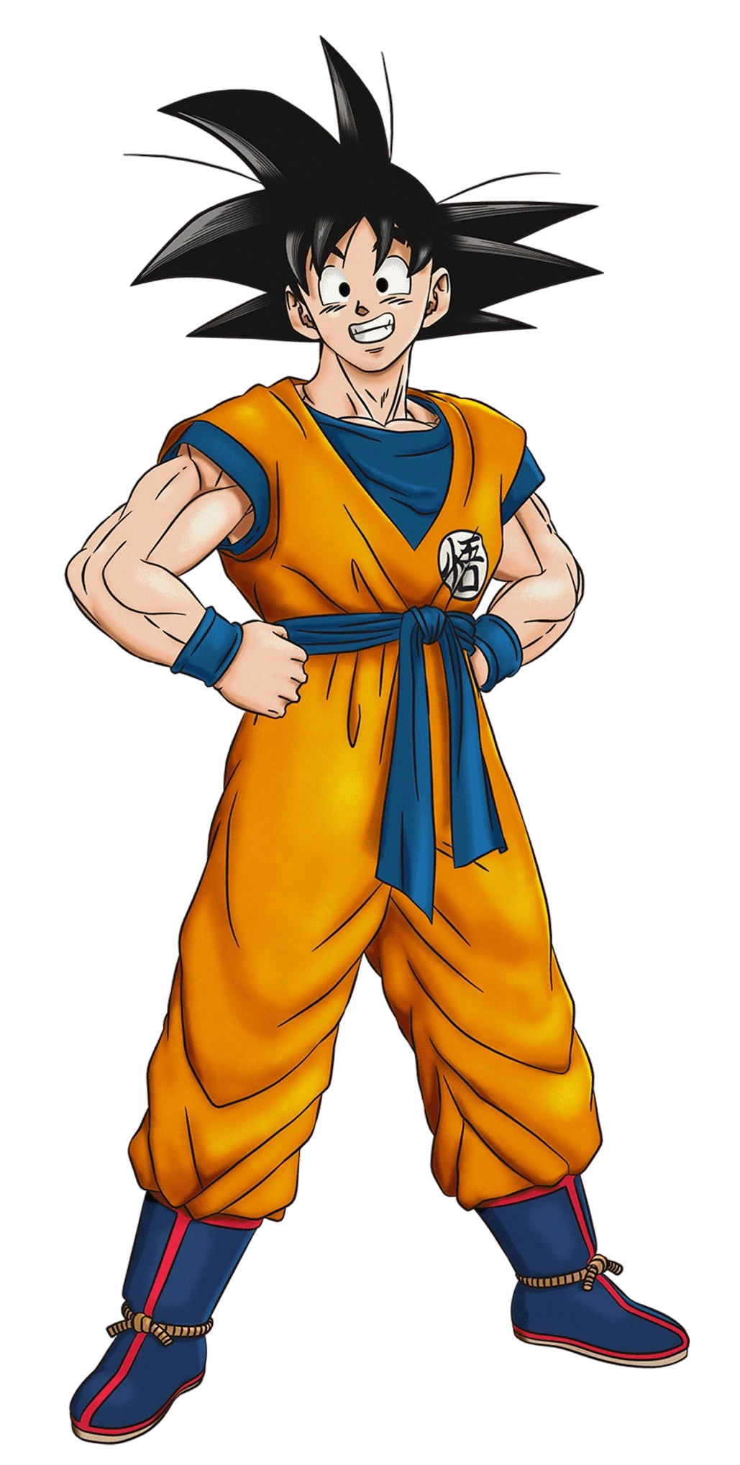
ELEMENTOS DEL ARTE EN ESTE PERSONAJE
10 / 12 / 15
10
Dragon Ball Z / 1989
LN
LÍNEA
El cabello puntiagudo de Goku es una serie de líneas diagonales filosas y agresivas que salen hacia afuera como una explosión. Cada punta es una línea que dirige la energía lejos del cuerpo, hasta la silueta comunica poder.
Goku
VO
VOLUMEN
Las secuencias de transformación le dan a Goku un volumen muscular cada vez más exagerado, más ancho, más duro, más geométrico conforme crece su fuerza. El volumen exagerado funciona como un medidor visual de su poder.
VL
VALOR
"Volumen y línea comunicando poder"
Goku Súper Saiyajin usa un contraste de valor extremo, cabello dorado brillante con contornos negros profundos, para señalar el cambio de normal a extraordinario. El cambio de valor comunica el nivel de poder más rápido que el diálogo.
ELEMENTOS CLAVE
LÍNEA
VOLUMEN
VALOR
MR. SILVA / PIONEER VALLEY HIGH SCHOOL

Slide 13
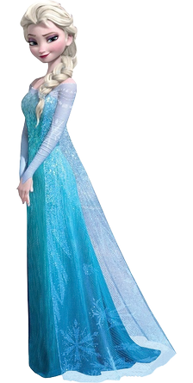
ELEMENTOS DEL ARTE EN ESTE PERSONAJE
11 / 12 / 15
11
Frozen, Disney / 2013
CO
COLOR
El diseño de Elsa pasa de azules oscuros y apagados cuando está reprimida a azules de hielo luminosos cuando se libera. La paleta de color ES su cambio de personaje, contado de forma visual sin explicaciones. El equipo metió la historia emocional dentro del color.
Elsa
VO
VOLUMEN
Su palacio de hielo y sus vestidos usan formas cristalinas angulares que expresan su precisión y su aislamiento, bellas, filosas, y frías al tacto por diseño. Las formas redondas se sienten cálidas, las angulares se sienten frías y distantes.
VL
VALOR
"Color y volumen cuentan su cambio"
Los ambientes de hielo usan un rango completo de valor, luces casi blancas y sombras azul marino profundo, para crear luminosidad y profundidad. Ese rango hace que la nieve y el hielo se sientan como si brillaran de verdad.
ELEMENTOS CLAVE
COLOR
VOLUMEN
VALOR
MR. SILVA / PIONEER VALLEY HIGH SCHOOL

Slide 14
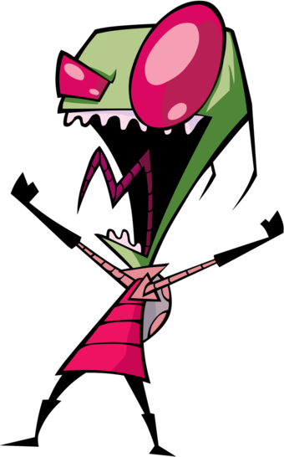
ELEMENTOS DEL ARTE EN ESTE PERSONAJE
12 / 12 / 15
12
Nickelodeon / 2001
FO
FORMA
Zim está construido con formas muy angulares, cabeza puntiaguda, ojos triangulares enormes, cuerpo rígido. Jhonen Vasquez usó geometría filosa para indicar que este personaje es alienígena, extraño, y peligroso. El lenguaje de formas puede crear incomodidad a propósito.
Invasor Zim
LN
LÍNEA
El trazo en Invasor Zim es rasposo, dentado, e irregular, muy distinto a las líneas limpias de la mayoría de la animación de Nickelodeon. Esas líneas agresivas extienden la personalidad inquietante del programa hasta el arte mismo.
ES
ESPACIO
"Forma y espacio que incomodan"
Zim siempre está dibujado un poco más grande o más pequeño de lo que debería respecto al ambiente, las relaciones de espacio están mal de formas difíciles de nombrar. Ese error sutil de espacio crea sensación de amenaza e irrealidad.
ELEMENTOS CLAVE
FORMA
LÍNEA
ESPACIO
MR. SILVA / PIONEER VALLEY HIGH SCHOOL

Slide 15
DISCUSIÓN EN CLASE
15 / 15
¿Cuál personaje usó mejor los elementos?
01
Nombra UN elemento que notaste en un personaje que NO analizamos. ¿Qué estaba haciendo?
02
¿Cuál diseño de personaje funcionaría mejor como LOGO? ¿Por qué ayuda su forma?
03
¿Cuál personaje se caería si le quitaras UNO de sus elementos clave? ¿Cuál y por qué?
04
Escoge un personaje de esta lista. ¿Qué UN cambio haría más fuerte su diseño?
MR. SILVA / PIONEER VALLEY HIGH SCHOOL

